Slide 1



STUDIO COMPARATIVO DEL K-INDEX E DELLE BANDE OLIGOCLONALI NELLA DIAGNOSI DIFFERENZIALE TRA
SCLEROSI MULTIPLA E ENCEFALITE AUTOIMMUNE
M.C. Marciano¹, M. Romeo¹, G. Ilacqua¹, V. Dattola², B. Modafferi¹
U.O.C. Laboratorio Analisi¹, Grande Ospedale Metropolitano“Bianchi-Melacrino-Morelli’’ Reggio Calabria
U.O.C. Neurologia² , Grande Ospedale Metropolitano“Bianchi-Melacrino-Morelli’’ Reggio Calabria
INTRODUZIONE
L'analisi del liquido cerebrospinale (CSF) è della massima importanza per la diagnosi differenziale dei pazienti con sospetta sclerosi multipla (SM) o con Encefalite Autoimmune (EA). La valutazione della produzione intratecale di immunoglobuline di tipo G (IgG) nel liquido cerebrospinale (CSF) fa parte dell'iter diagnostico per la sclerosi multipla (SM) e per l’Encefalite Autoimmune (EA). Attualmente il gold standard per determinare la sintesi intratecale di IgG è il rilevamento di Bande Oligoclonali (OCB) nel liquido cerebrospinale (CSF) e nel siero tramite metodica di isoelettrofocusing (IEF). Tuttavia, l'IEF è una tecnica laboriosa e dispendiosa in termini di tempo che presenta ancora lo svantaggio di essere a volte difficile da analizzare visivamente, rendendola suscettibile di interpretazioni errate. Mentre la rilevazione delle bande oligoclonali è un metodo qualitativo, esistono altre tecniche che valutano quantitativamente la sintesi intratecale di IgG nel liquido cerebrospinale, come l'indice di Link e il diagramma di Reiber. (Fig.1). Più recentemente, è stato considerato valido il dosaggio delle catene leggere libere (FLC) di IgG nel liquido cerebrospinale, in particolare le FLC di tipo Kappa (κ-FLC) considerate come un nuovo biomarcatore di infiammazione del sistema nervoso (1). Studi recenti hanno mostrato un’accuratezza diagnostica della sintesi intratecale di κ-FLC nella SM con sensibilità e specificità di circa il 90% simile all'OCB (2).

Slide 2
Più recentemente, è stato considerato valido il dosaggio delle catene leggere libere (FLC) di IgG nel liquido cerebrospinale, in particolare le FLC di tipo Kappa (κ-FLC) considerate come un nuovo biomarcatore di infiammazione del sistema nervoso (1). Studi recenti hanno mostrato un’accuratezza diagnostica della sintesi intratecale di κ-FLC nella SM con sensibilità e specificità di circa il 90% simile all'OCB (2).
OBIETTIVO DELLO STUDIO
L’obiettivo del presente studio è quello di confermare quanto stabilito e approvato nel settembre 2024 a Copenaghen, dal Comitato europeo per le cure e la Ricerca sulla sclerosi multipla (ECTRIMS) ovvero la presenza di elevati valori di catene leggere Kappa di IgG nei pazienti con SM, confrontati con quelli riscontrati nei pazienti affetti da encefalite autoimmune da noi studiati, in modo da effettuare una diagnosi differenziale.
MATERIALI E METODI
Sono stati presi in esame 30 pazienti con diagnosi di Sclerosi Multipla e 30 pazienti con diagnosi di Encefalite Autoimmune ricoverati presso la UOC di Neurologia del GOM di Reggio Calabria dal gennaio 2022 al gennaio 2024.
In ogni paziente esaminato è stato preso in considerazione l’età, il sesso, dati laboratoristici, esame chimico-fisico del liquor. I dosaggi delle k-FLC nel siero e nel liquor sono stati effettuati tramite metodica nefelometrica (BN ProSpec® Siemens) e sono stati presi in considerazione i seguenti parametri:
• Quoziente Albuminico;
• IgG Index (Indice di Link);
• κ-FLC siero/liquor;
• κ-Index;
Il k-index viene calcolato dal rapporto tra quoziente k-FLC liquor e k-FLC siero e il quoziente albuminico. (3)
Figura 1

Slide 3
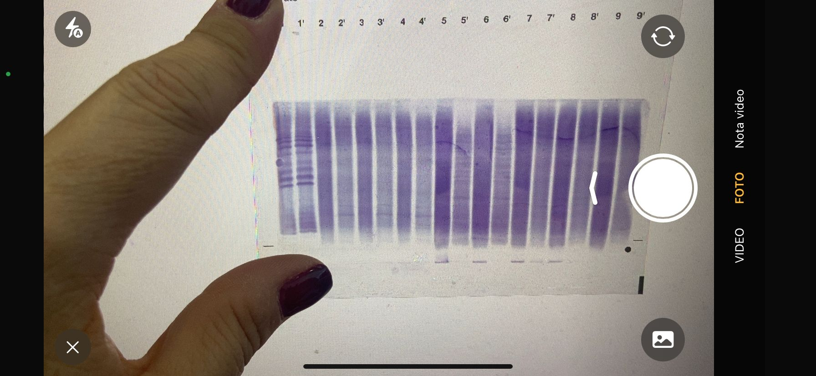
Per il rilevamento delle bande oligoclonali (OCB) è stata utilizzata la tecnica dell’isoelettrofocusing, (IEF) dove abbiamo considerato i seguenti pattern :
Tipo 2 , ovvero OCB solo nel CSF e non nel siero (sintesi intratecale delle IgG)
Tipo 3, ovvero OCB nel liquido cerebrospinale e siero con bande aggiuntive nel liquido cerebrospinale. (Fig. 2)
RISULTATI
I pazienti con SM hanno presentato dei valori di k-FLC sieriche con una media del 5.8 mg/L e le k-FLC liquorali con una media di 3.3 mg/L. Abbiamo riscontrato che le catene leggere k-FLC liquorali dei pazienti con SM sono risultate aumentate rispetto a quelle ottenute sul liquor dei pazienti con EA che invece presentano una media di 0,47 mg/L. I pazienti con EA presentano una media di 7,25 per le k-FLC sieriche. (Fig.3, Fig.4).
TIPO 3
TIPO 2
Figura 2
Figura 3
Figura 4

Slide 4
Figura 5
In riferimento al nostro studio , il valore ottenuto del k- index conferma la presenza di OCB nel liquor sia per i pazienti con Sclerosi Multipla che con EA, anche se c’è differenza tra i due gruppi da noi considerati.
Infatti il k-index risulta aumentato nei pazienti con pattern di tipo 2 rispetto a quelli con pattern di tipo 3. Considerato il valore del k -index 6,1 come cut-off stabilito in letteratura (3,4), quello ottenuto dal nostro studio per i pazienti con SM oscilla tra 4,5 e 6,5 confermato dalla presenza delle OCB+, mentre per i pazienti con EA oscilla tra 2,5-5,5, confermato anche in questo caso dalle OCB+ (Fig. 5).

Slide 5
CONCLUSIONI
Questi risultati hanno confermato il nostro precedente studio di considerare il k-index come marcatore di prima linea altamente sensibile e facile da utilizzare per la diagnosi differenziale tra Sclerosi Multipla ed Encefaliti Autoimmuni Nel presente studio, i risultati di k-index hanno presentato un tasso di concordanza elevato con i risultati OCB+, dimostrando che, la probabilità di ottenere lo stesso risultato con il rilevamento di OCB e k-index è estremamente alta (4,5).
Tali risultati, preliminari e non conclusivi, vista l'esiguità del campione analizzato, hanno dimostrato che la presenza di incremento di k-FLC nel LCR nei pazienti con Sclerosi Multipla è maggiore rispetto alle k-FLC dei pazienti con EA. Pertanto, un incremento del k-index potrebbe essere considerato come marker di diagnosi differenziale tra SM e EA. Ulteriori studi, con un maggior numero di pazienti, sono necessari per un’eventuale conferma del dato ottenuto.
BIBLIOGRAFIA
1). P. Natali, R. Bedin, G. Bernardi et al. Inter-Laboratory Concordance of Cerebrospinal Fluid and Serum Kappa Free Light Chain Measurements Biomolecules 2022 May 7;12(5):677.
2). E.Monreal, J.I. Fernandez-Velasco, A. Garcia-soidan et al. Establishing the best combination of the kappa free light chain index and oligoclonal bands for an accurate diagnosis of multiple sclerosis Front Immunol 2023 Oct 25:14:1288169.
3) I. Crespi,D. Vecchio, R. Serino, et al. K index is a Reliable marker of Intrathecal Synthesis and Alternative to IgG Index in Multiple Sclerosis Diagnostic Work-up. J Clin Med. 2019 Apr 2;8(4):446. .
4) RB. Domingues , MVD Santos, D. Salomao, et al. Concordance rate between oligoclonal bands and the Kappa index in patients Arq Neuropsiquiatr. 2024 Mar;82(3):1-5.
5) G. De Napoli, M. Gastaldi, P. Natali et al. Kappa index in the diagnostic work-up of autoimmune encephalitis . J Neurol Sci. 2024 Aug 15:463:123146.

